Slide 1
Муниципальное бюджетное дошкольное образовательное учреждение «Детский сад № 84 г.Челябинска 454048, г.Челябинск, ул. Худякова, д.17А
Учитель- логопед Люлькина Елена Александровна
Челябинск

Slide 2
Долгосрочный развивающий проект
«Клуб Почемучек»
(Кружковая работа)

Slide 3
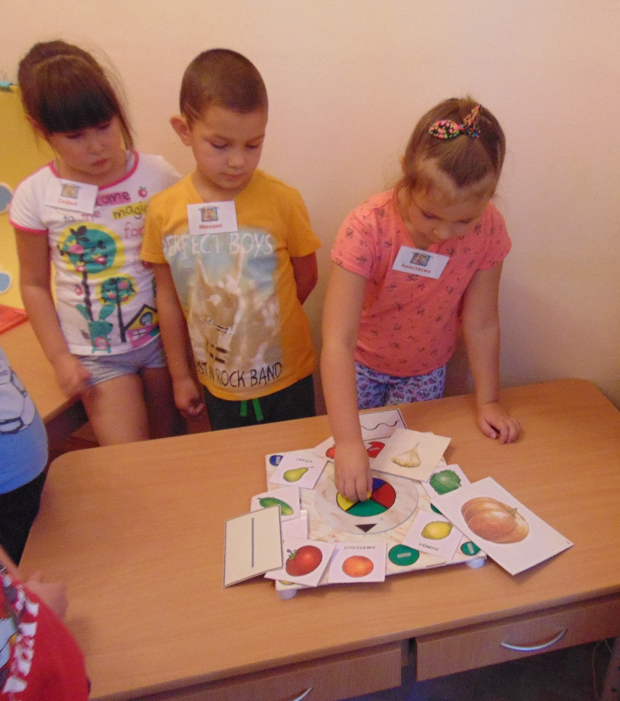
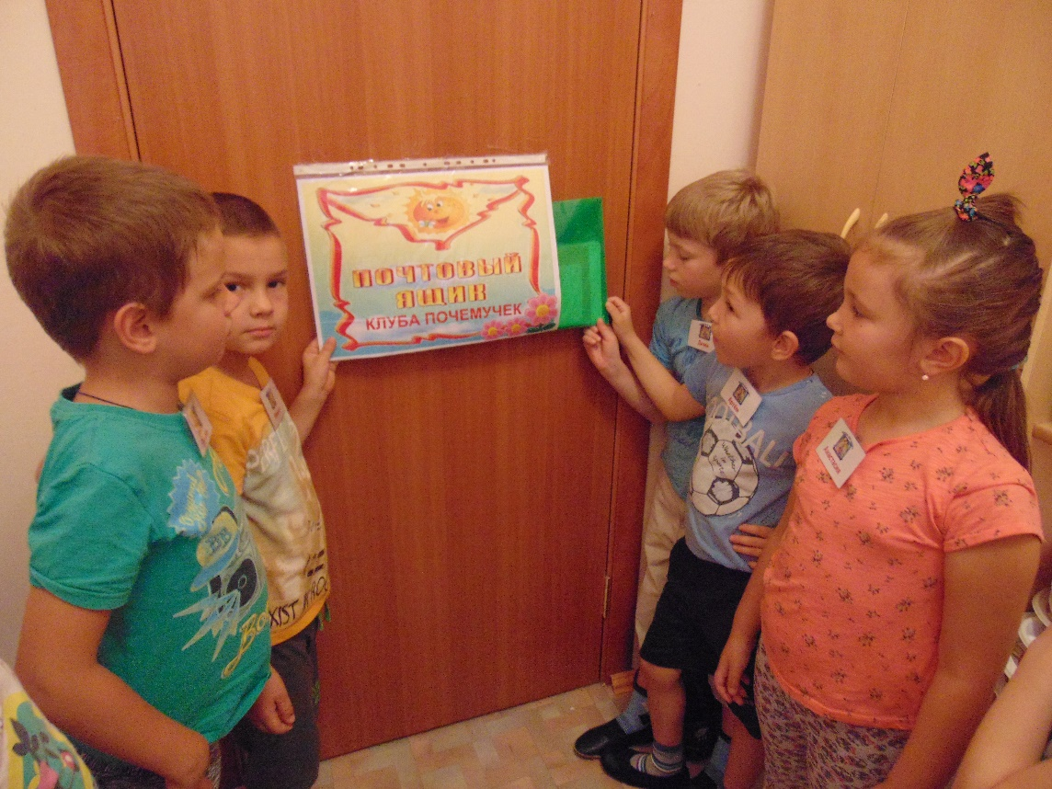
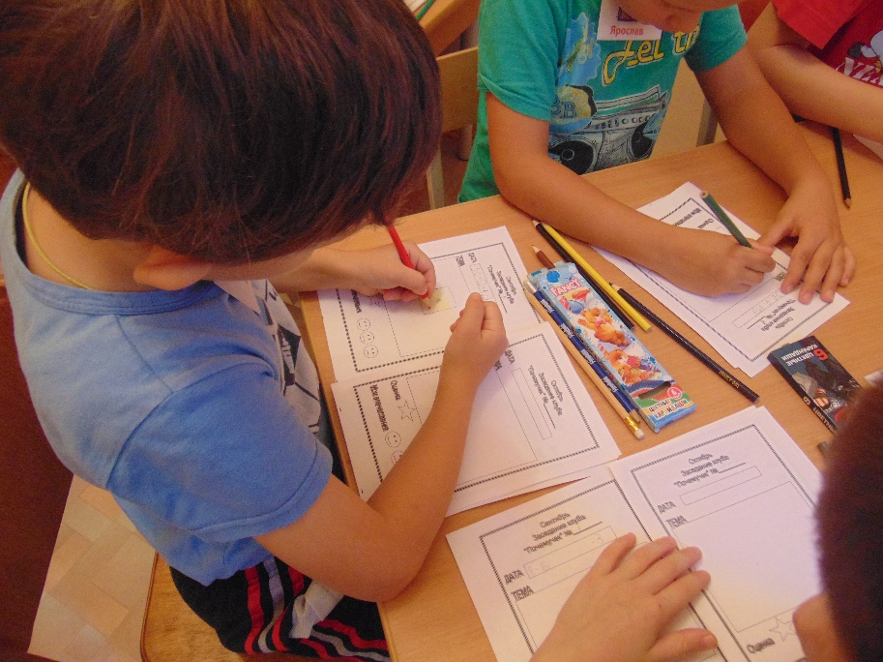
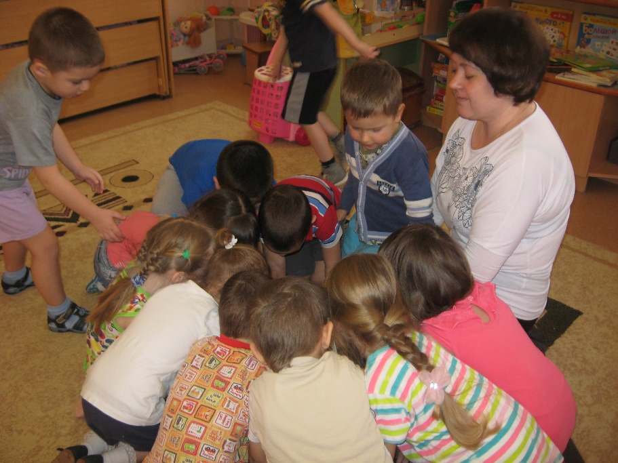

Slide 4
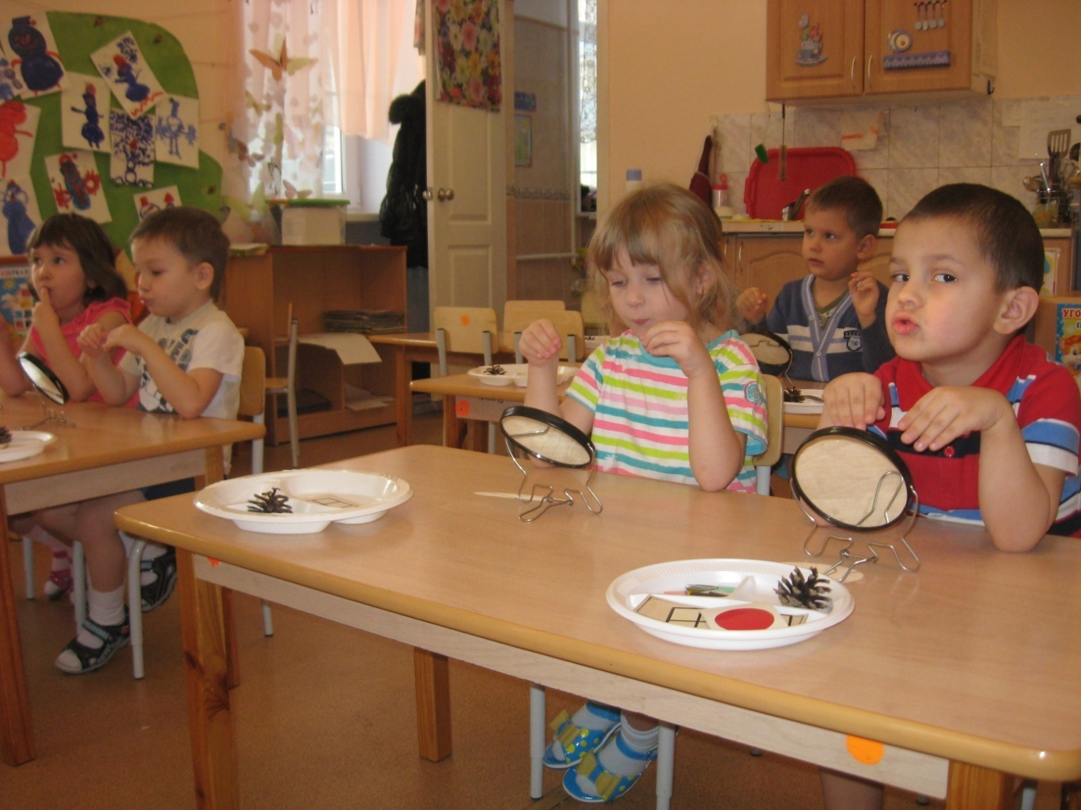
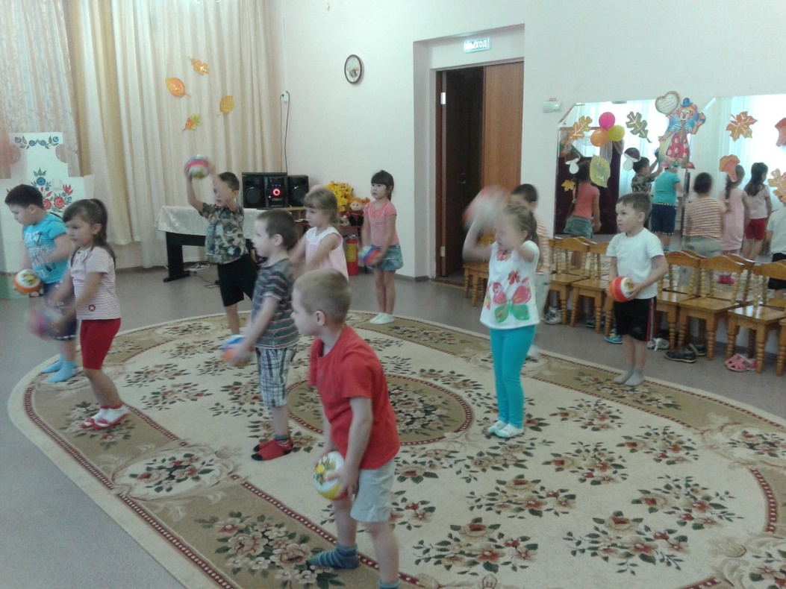
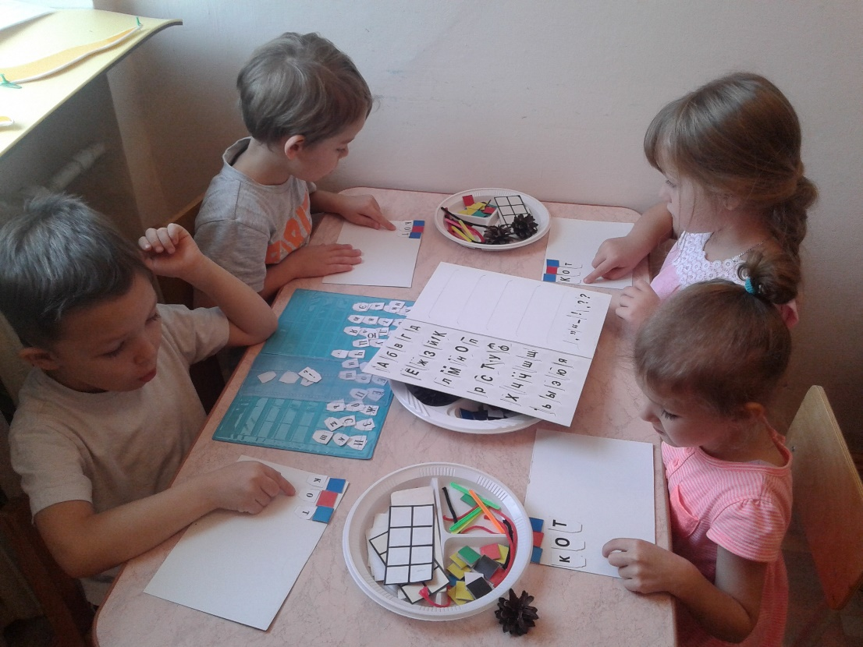
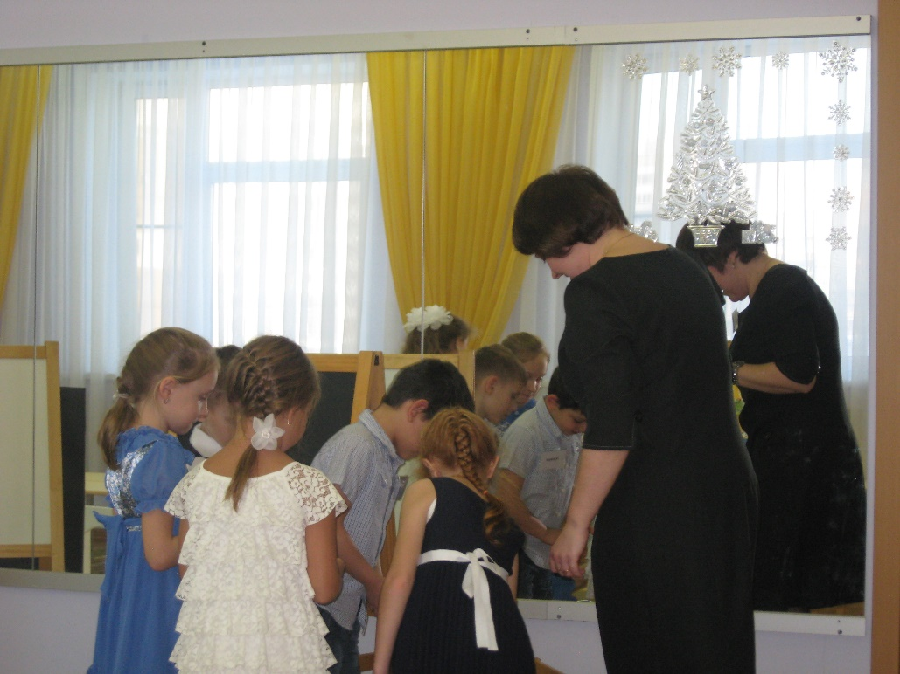

Slide 5
